Slide 1


Los procesos REDD+ en Mesoamérica
Una discusión comparativa

Slide 2
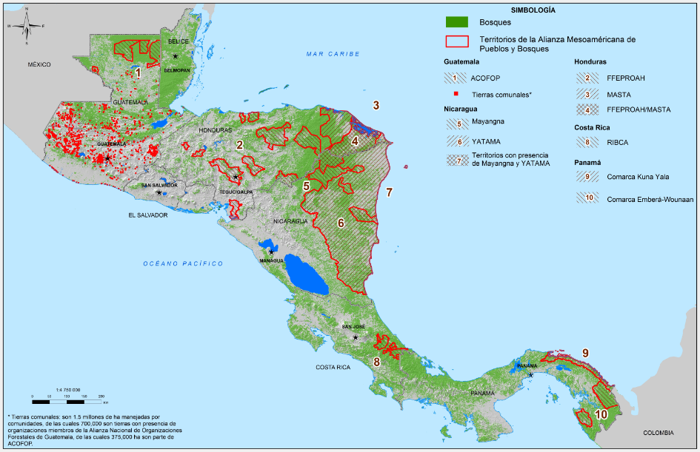
Actores territoriales en Centroamérica: centrales para cualquier estrategia REDD+
Pueblos indígenas y comunidades forestales son dueños o administradores de la gran mayoría de los bosques que quedan en la región
Por ende, son actores centrales para cualquier estrategia REDD+

Slide 3
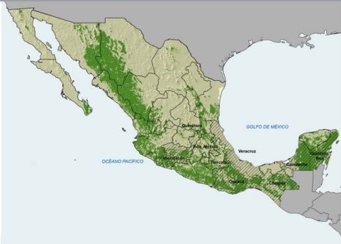
México: voluntad política a la prueba
México a la vanguardia de la foresteria comunitaria
Entre los países con mayor extensión en manos de comunidades en el mundo (aprox. 70% de los bosques)
El proceso REDD+
Avances: elaboración del R-PP (2011), y firmado acuerdo de preparación (2014), considerables recursos asegurados con graves deficiencias en la participación
Participación en el Comité Técnico Consultivo de REDD+, pero con pocos avances en incidencia en la orientación de la estrategia nacional, llevando al retiro de RED MOCAF
La búsqueda de espacios vinculantes: la modificación de la Ley General de Desarrollo Forestal Sostenible, donde se establece el fundamento para salvaguardas – propuesta para traer a REDD+ al Consejo Nacional Forestal
Acuerdos logrados, pero ¿se cumplirán? Incumplimiento temprano deja incertidumbre sobre la voluntad política de avanzar

Slide 4
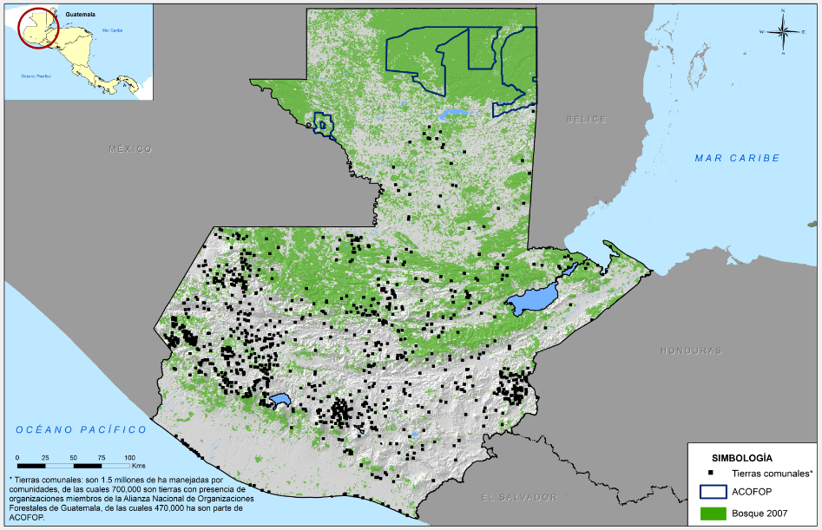
Guatemala: avances técnicos, y derechos?
Riqueza de experiencias y logros en la gestión forestal comunitaria
Mas de 20% de los bosques manejados de forma comunal o municipal
380,000 ha manejados de forma sostenible por concesiones comunitarias del Peten
Proceso REDD+:
Considerable apoyo financiero se traduce en avances técnicos en las Tierras Bajas del Norte
Falta de voluntad política: no se esclarecen los derechos sobre el carbono para comunidades (Ley de Cambio Climático).

Slide 5
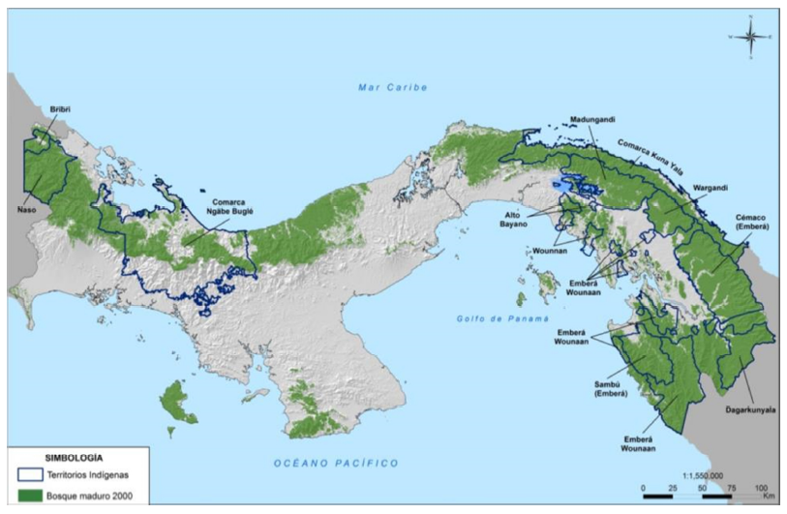
Panamá: oportunidades perdidas
Condiciones favorables para REDD+ liderado por los Pueblos Indígenas
54% de los bosques y el carbono en territorios indígenas
Los pueblos indígenas organizados bajo la Coordinadora Nacional de los Pueblos Indígenas de Panamá (COONAPIP)
Experiencia ONU REDD
REDD sin los Pueblos Indígenas no avanza. (Retiro de Coonapip)
El reconocimiento y respeto de los derechos colectivos de los pueblos indígenas permite construir la estrategia de REDD indígenas sobre las oportunidades perdidas
Voluntad política del nuevo gobierno panameño a prueba.

Slide 6
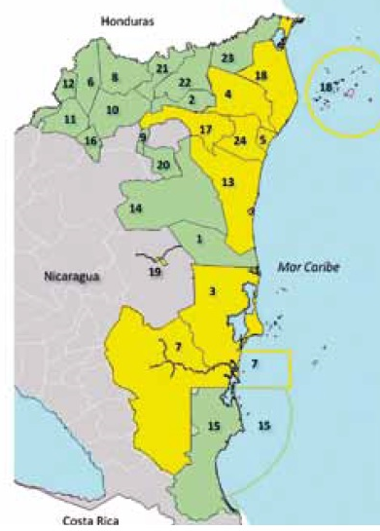
Nicaragua: Planteamientos desde las Regiones Autónomas
Avances en la titulación
21 territorios titulados por un total de 3,644,000 hectáreas
Mas del 62% de los bosques en Regiones Autónomas Atlánticas del Norte y del Sur (RAAN y RAAS)
Avances en REDD+ a partir de los derechos
Planteamientos sub-nacionales desde la RAAN, enfoque en los derechos, gobernanza y adaptación
Participación de Gobiernos Autónomos y Gobiernos Territoriales Indígenas (GTI) en los tres niveles de gestión de la estrategia nacional de deforestación evitada (ENDE)
Arranca la segunda fase del proceso ENDE-REDD+ a partir de esta base en 2014

Slide 7
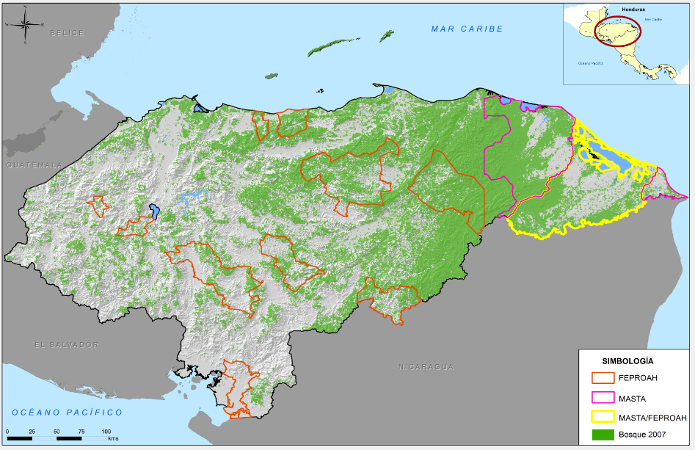
Honduras: construyendo sobre avances en derechos
Avances en derechos: el punto de partida para REDD+
Mas de 400,000 ha en manos de comunidades a partir de la Ley Forestal de 2007
Titulación de siete territorios y 760,000 de ha en la Mosquitia, mas cinco territorios en proceso
Acuerdos en el proceso REDD+
FEPROAH participa en espacios clave de la estrategia, Comité de Alto Nivel de la Estrategia Nacional de Cambio Climático y el Grupo Nacional de Trabajo REDD+(Actual Sub-Comité REDD+)
CONPAH ha logrado un acuerdo sobre el marco de participación de sus miembros, incluyendo el respeto y cumplimiento de la OIT 169, la DNUDPI (UNDRIP) en el proceso REDD+
Reconocimiento y apoyo para un REDD+ basado en los derechos por Banco Mundial y Secretaria de Recursos Naturales y Ambiente (SERNA) de Honduras
GIZ apoya proyecto piloto con comunidades de FEPROAH

Slide 8
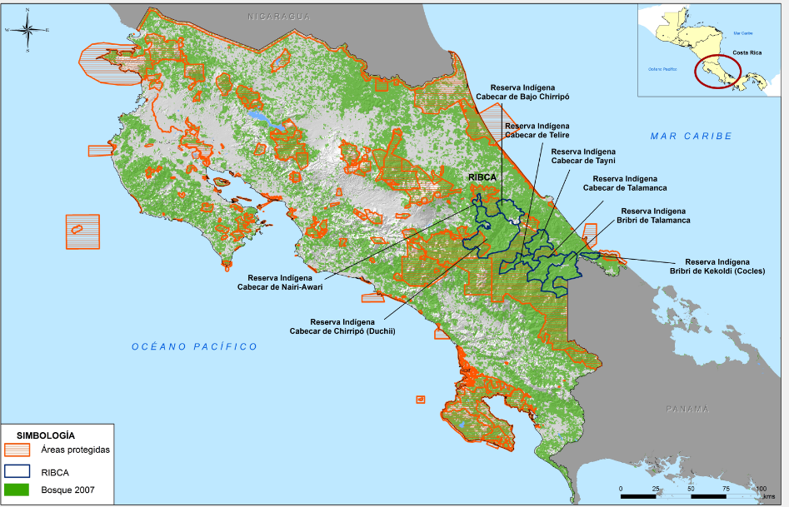
Costa Rica: avances en el plan de consulta
Partiendo de una base avanzada:
Pueblos indígenas 2% de la población con 12% de los bosques en el país; Asociaciones de Desarrollo Indígena (ADI)
A partir de estos derechos: PSA en territorios indígenas casi $15 millones entre 1997 y 2009 con importantes impactos sociales en los territorios
Institucionalidad consolidada a nivel nacional (FONAFIFO)
Acuerdos en el proceso REDD+
Un plan de consulta para $1.2 millones, con definición de estructuras de representación, papeles de distintos actores, planes de fortalecimiento institucional indígena y un plan de monitoreo del proceso tanto a nivel nacional como a nivel de los territorios
Programa innovadora de “mediadores culturales”
Generando lecciones importantes de la construcción de un marco claro para la consulta, lo que no existió para el proceso en Panamá

Slide 9
Lecciones aprendidas
Común denominador para los procesos que mejor avanzan
Los que avanzan son aquellos que demuestran voluntad política de construir sobre los pilares de la gobernanza territorial: derechos territoriales claros y, derivado de ellos, dialogo directo con los titulares de estos derechos.
Nicaragua: papel protagónico de las Regiones Autónomas
Honduras: marco legal solido para el acceso comunitario brindado por la Ley Forestal 2007, mientras los procesos de titulación se suman a la construcción de dialogo
Costa Rica: Asociaciones de Desarrollo Indígena frente a FONAFIFO
Los procesos que no avanzan…
Avances técnicos que se reviste de mucho dialogo, pero no cuentan con la voluntad política en materia de reconocer derechos, que no han permitido la construcción de arreglos institucionales adecuados para los alcances implícitos en el diseño de estas estrategias.
México: considerables recursos, pero poca institucionalidad consistente para poder avanzar en el dialogo y atender a temas sociales
Guatemala: parte de un contexto favorable, pero derechos frágiles y poca voluntad del estado para avanzar
Panamá: fuerte institucionalidad indígena, perdida del socio principal en el país en 2013, voluntad política a la prueba con nuevos acuerdos

Slide 10
Reflexiones Finales
¿Con quien se dialoga?
ONGs, proyectos de cooperación, centros de investigación…
Pero no se puede avanzar en la construcción de los arreglos institucionales necesarios en los territorios para REDD+ sin un dialogo directo y sostenido con las autoridades indígenas o administradores de esos mismos territorios.
Recomendaciones principales
Invertir en fortalecer la gobernanza territorial y en la consolidación de los derechos territoriales es la ruta más expedita para avanzar en la construcción de las estrategias nacionales REDD.
Invertir recursos financieros suficientes (de manera proporcional y equilibrada a los otros componentes de las Estrategias Nacionales REDD+) en participación y consulta a nivel local es una póliza de seguros para evitar a la larga que las autoridades territoriales le nieguen su consentimiento a estas iniciativas.

